Slide 1

Tento vzdělávací materiál vznikl v rámci projektu EU – peníze školám
Název projektu : Objevujeme svět kolem nás
Reg. číslo projektu: CZ.1.07/1.4.00/21.2040

Slide 2
Tabulkový procesor – příklad 13
Zpracujte tabulku a vytvořte graf na základě údajů uveřejněných na serveru novinky.cz (http://www.novinky.cz/domaci/302673-mezi-straniky-se-nejvetsi-duvere-tesi-schwarzenberg.html)

Slide 3
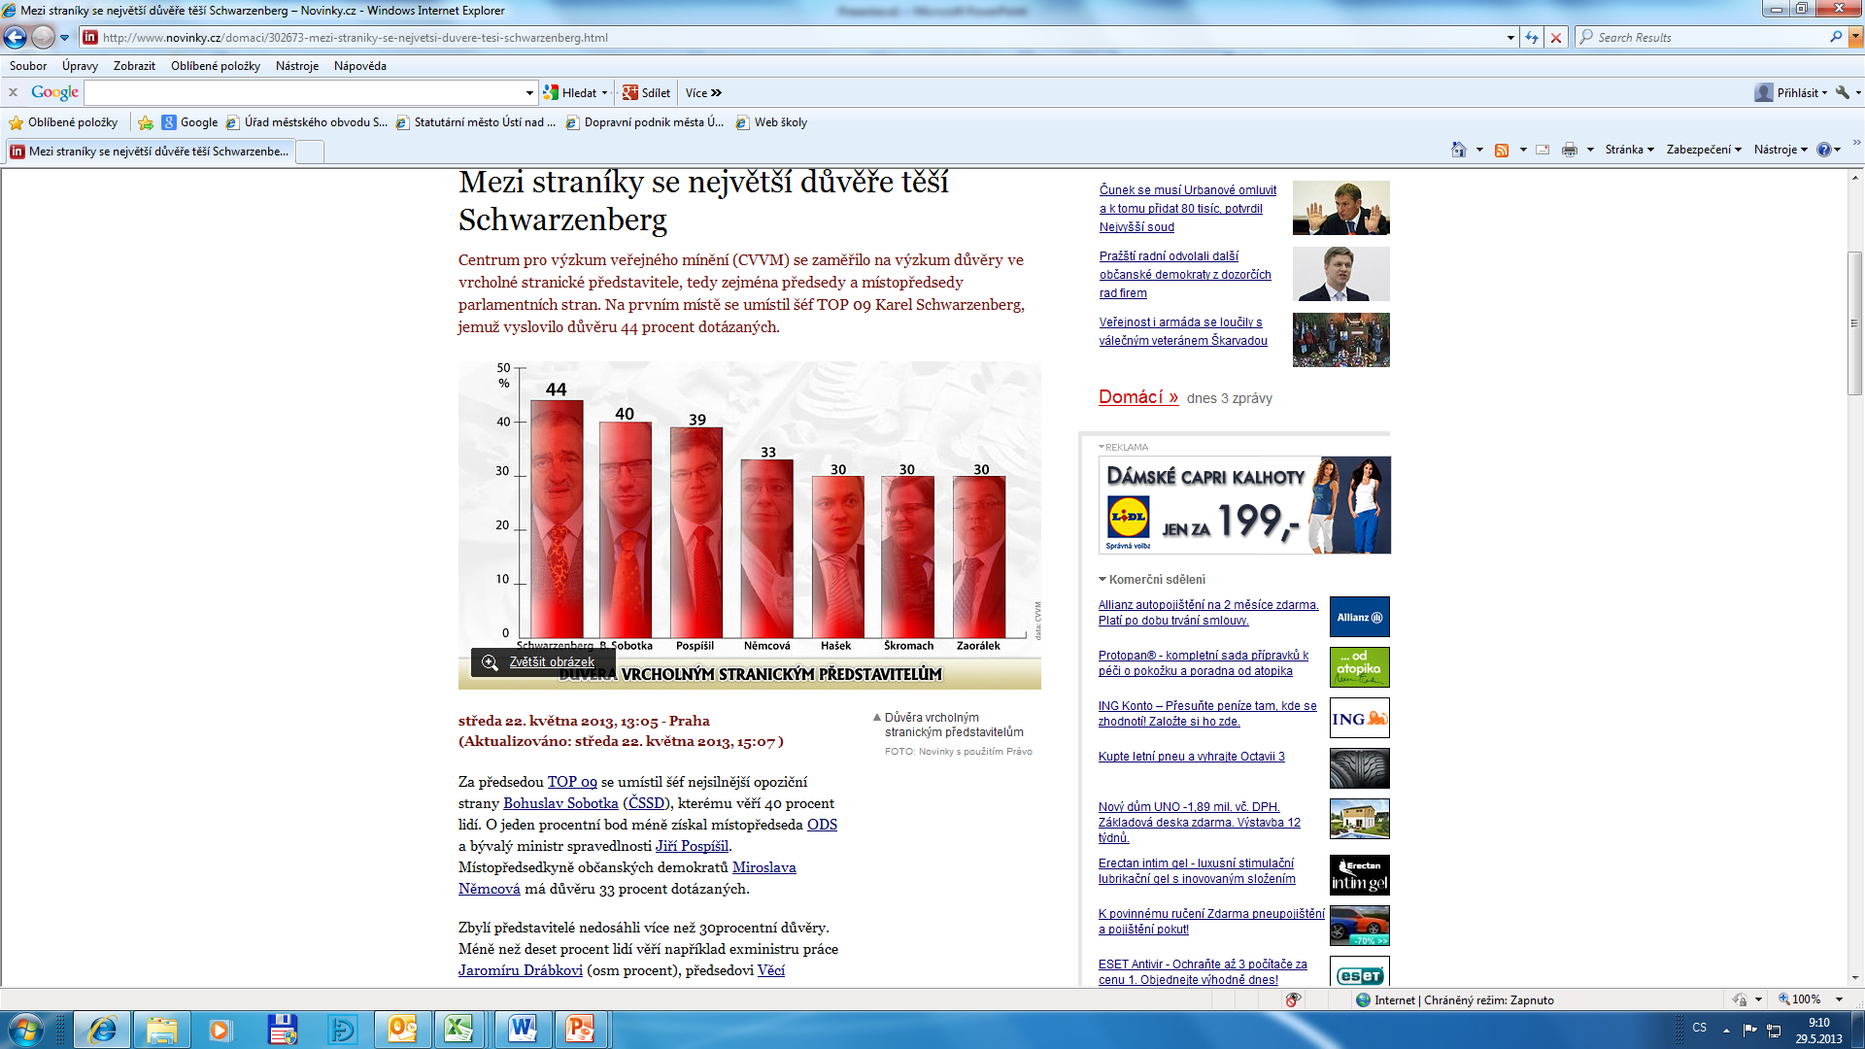
Internetová stránka – zdroj dat

Slide 4
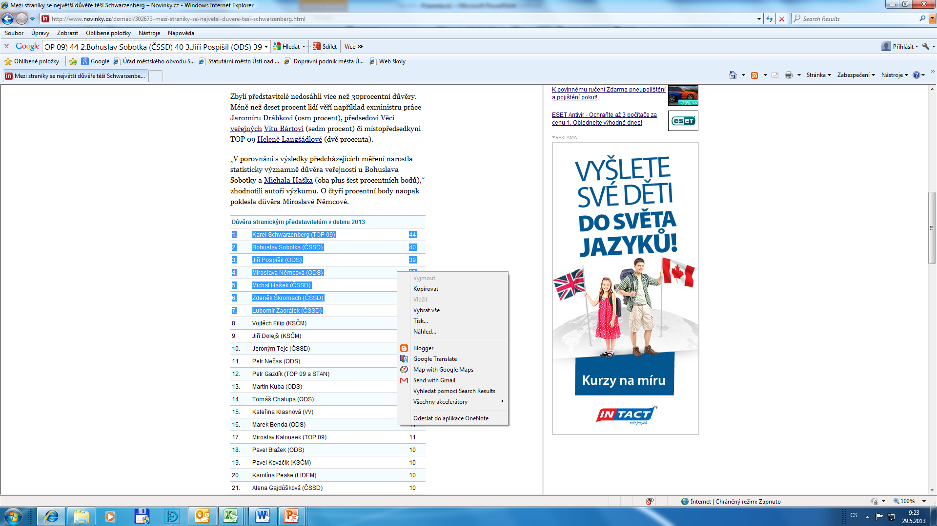
Kopírování tabulky do Excel-u

Slide 5
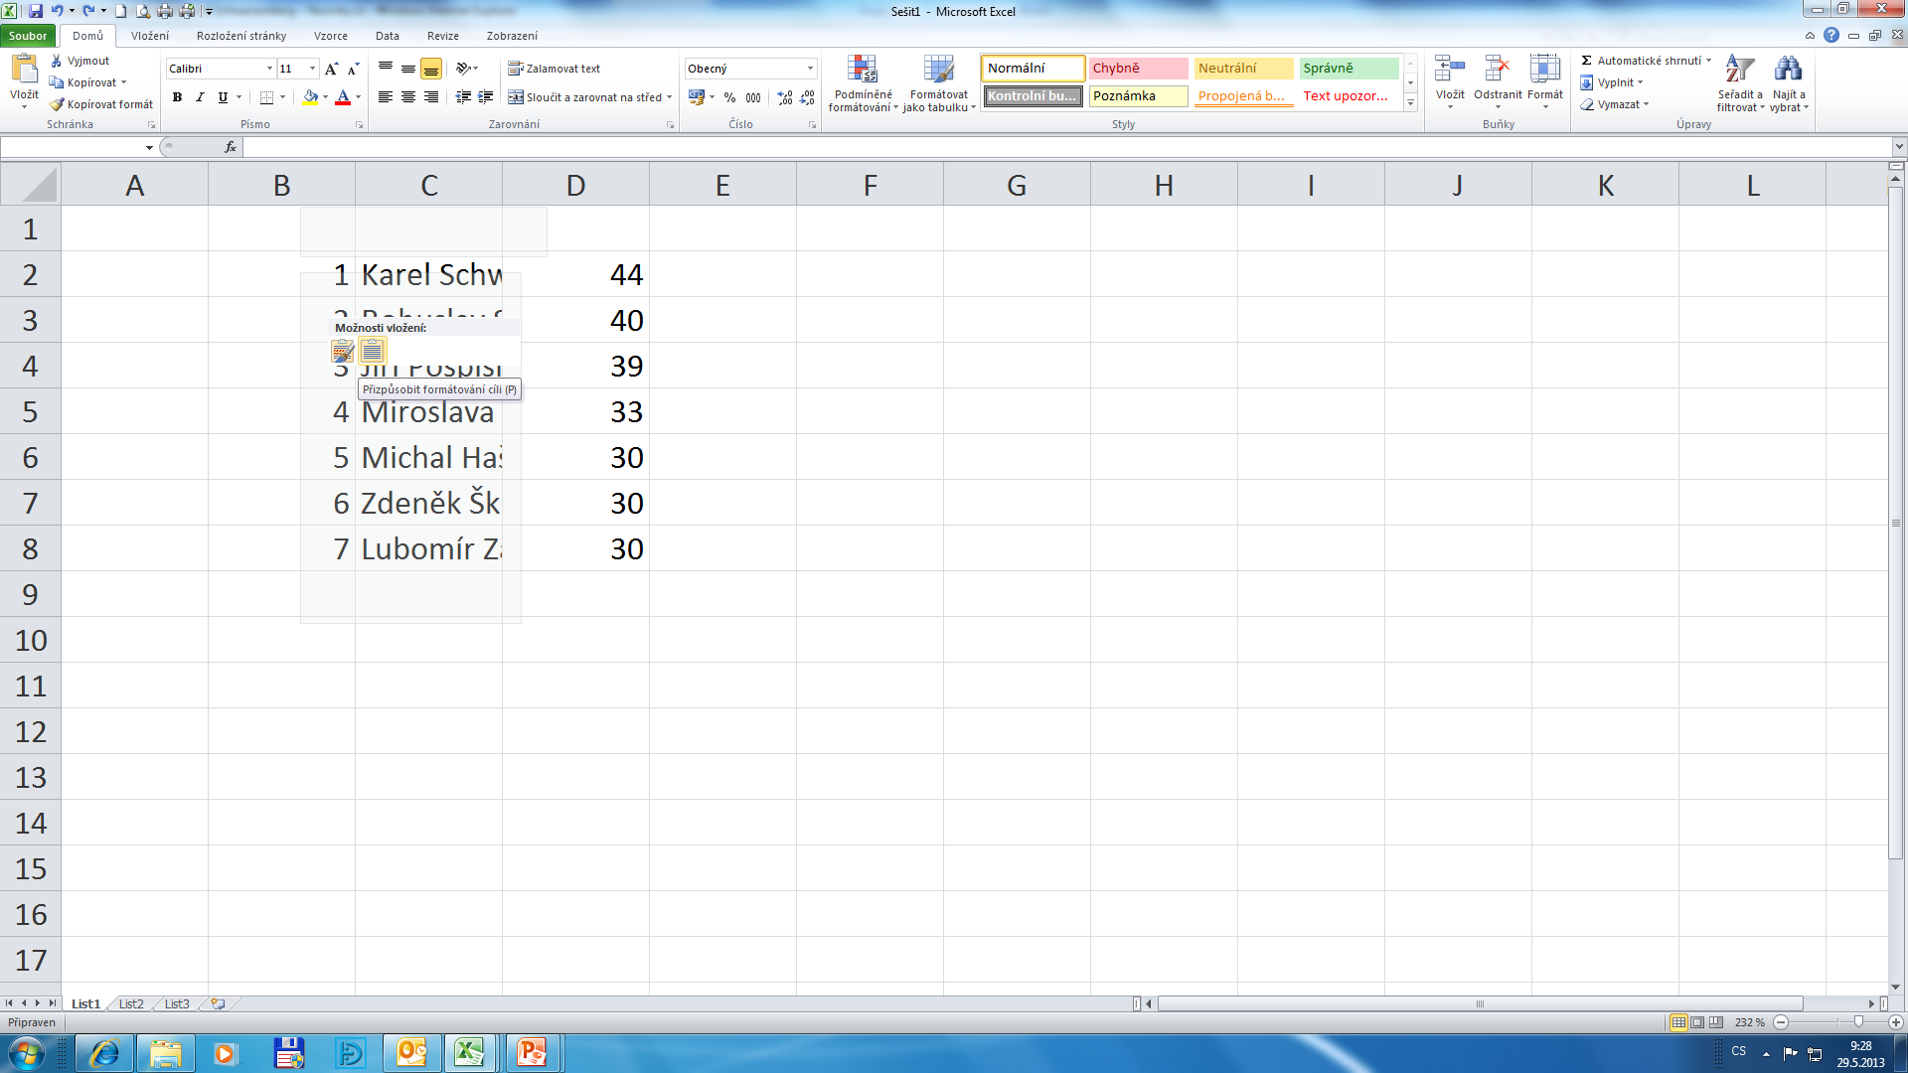
Kopírování tabulky do Excel-u
Zvolit možnosti vložení (přizpůsobit cíli)

Slide 6
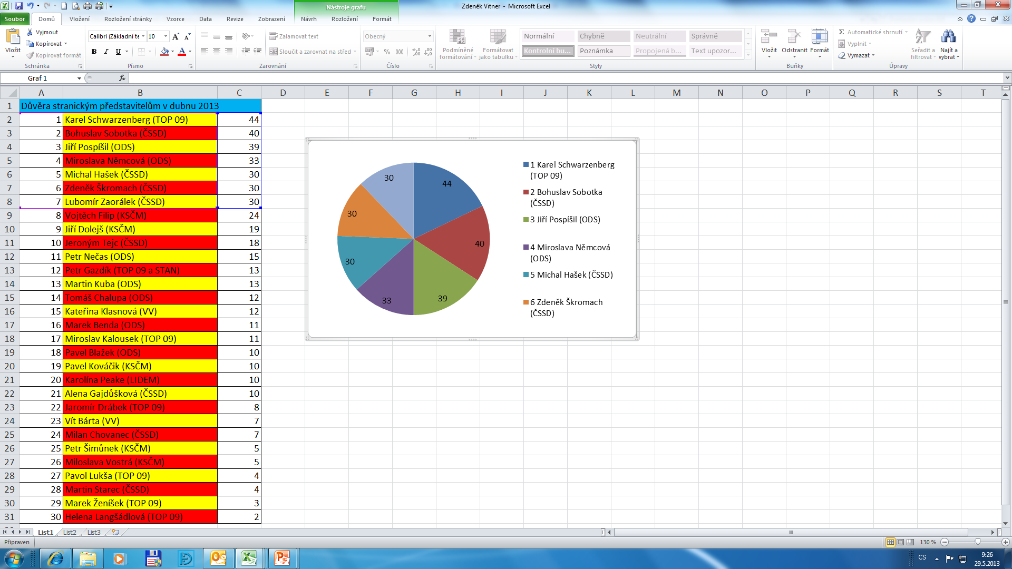
Výsledné řešení

Slide 7
Název projektu : Objevujeme svět kolem nás
Reg. číslo projektu: CZ.1.07/1.4.00/21.2040
Autor : Mgr. Martin Kolský
Období vytvoření výukového materiálu : květen 2013
Vzdělávací obor : Informatika pro 8. ročník
Anotace : Na základě této prezentace žáci vypracovávají tabulky a grafy v tabulkovém procesoru Excel.
Očekávaný výstup : Žák samostatně tvoří tabulky a vkládá grafy do tabulkového procesoru.
Obrazový zdroj : Microsoft® Office 2010 Proofing Tools

